Slide 1
Интернет-журнал "Рыба"
Молчим о культурных событиях Перми и мира

Slide 2
Наша команда

Slide 3
Антон Баламутин
Превосходно разбирается в современном зарубежном кинематографе, молодом независимом кино, популярных зарубежных сериалах, американской киноиндустрии;
Может за 10 секунд назвать первые 10 фильмов из ТОП-250 лучших фильмов по версии IMDB.com
Антона можно отправлять на российские и зарубежные кинофестивали, откуда он будет вести репортажи и брать интервью;
На сайте пишет: рецензии на самые выдающиеся образчики независимого и не только кино (которые он смотрит на пресс-показах в «Премьере»), аналитические материалы про кино и сериалы.

Slide 4
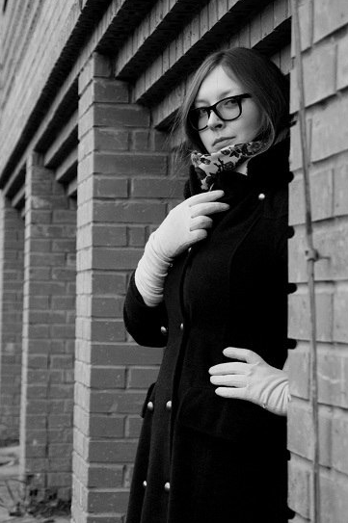
Марина Пугина
Хорошо разбирается в современном искусстве и театре;
Учится в ПГНИУ на ФСФ по специальности «История философии»;
Марина посещает самые интересные выставки современного искусства в Перми, а также ходит на различные театральные и оперные постановки. Откуда делает репортажи, рецензии и аналитические материалы о тенденциях и состоянии АРТа в Перми.

Slide 5
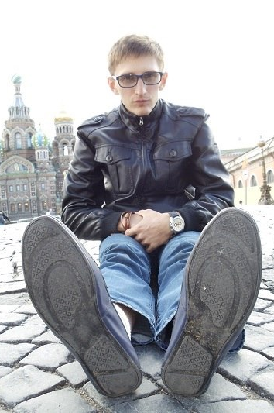
Станислав Быков
Молниеносно может определить, чем заняться среднестатистическому пермяку в выходной день;
Ведёт рубрику «Day off», которая аккумулирует все мероприятия выходного дня в Перми и крае;
Стаса можно отправлять на пресс-конференции, откуда он может вести Twitter-трансляции и делать заметки;
На сайте: облегчает пермякам организацию планов на выходные, пишет актуальные новости о культурной повестке в Перми и мире.

Slide 6
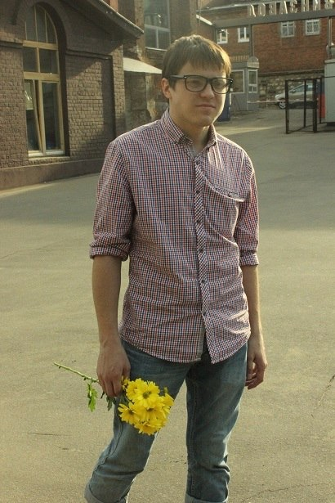
Николай Гостюхин
Главный редактор, который знает цену командной работе, умеет замотивировать людей, организовать удалённую работу журналистов в интернет-журнале о культуре;
Отличается хорошим чувством юмора, любовью к В. М. Шукшину и Ф. М. Достоевскому, а также любовью к кинематографу;
Ведёт собственную рубрику импровизационно-журналистских видеорепортажей «Посмотрите кто заговорил», которая была отмечена несколькими наградами («Хрустальный апельсин», «Eventiada»);
Разбирается в программировании и журналистике, т. к. по первому образованию программист, по второму журналист. Поэтому, это именно он прокачивал и прокачивает наш сайт всякими полезными фишками и симпатичными скриптами;
На сайте: программирует, раздаёт задания, знает потребности пермяков и своей аудитории, пишет актуальные новости, снимает видеорепортажи с различных культурных событий и видеоинтервью с различными медийными личностями, пишет аналитические статьи и лайф-хаки.

Slide 7
Ксения Мальцева
Превосходно разбирается в современной российской неформальной музыке, журналистике и поэзии;
Ксюша может ходить на пресс-конференции, выставки, форумы и фестивали, откуда будет делать интервью, репортажи и заметки;
На сайте: делает интервью с известными музыкантами, журналистами и поэтами, а также пишет различные полезные подборки и аналитику (например, «подборка грантов на обучение в сфере современного искусства»).

Slide 8
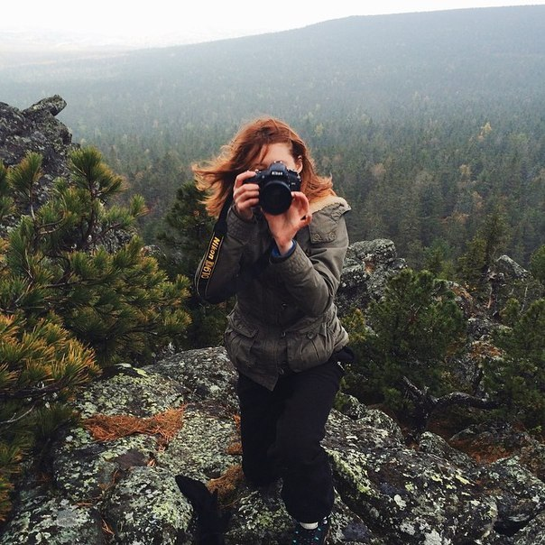
Ирина Селезнёва
Наш фотограф;
На сайте: делает фоторепортажи с различных выставок и событий.

Slide 9
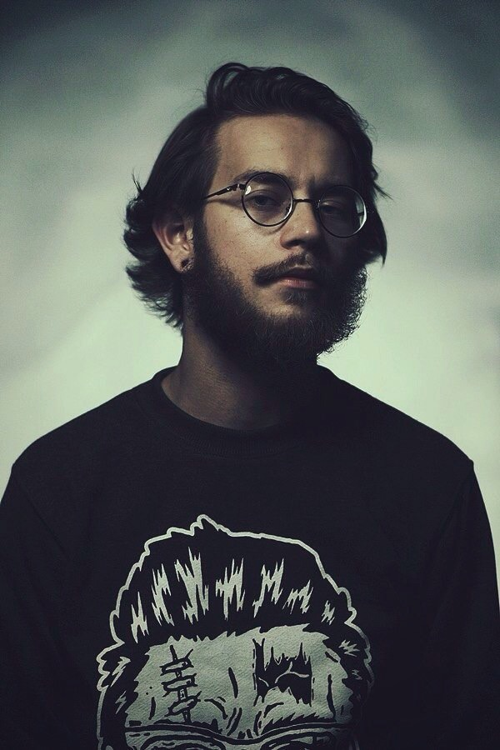
Николай Лупанов
Превосходно разбирается в документальном кино, инди-музыке, поэзии, а также очень сильно интегрирован в современную медиакультуру;
Учится в Москве во ВГИКе на режиссёра неигрового кино (мастерская Б. Караджева), пишет стихи, снимает документальное кино, играет в инди-группе;
Знает почему стоит смотреть Д. Глэйзера и почему не стоит слушать новый альбом «Linkin Park»;
На сайте: пишет музыкальные рецензии для «Афишы» и для нас, пишет рецензии на арт-хаус и документальное кино.

Slide 10
Наташа Ким
Превосходно разбирается в женском игровом и документальном кино;
Является защитницей прав ЛГБТ-сообществ и активной феминисткой;
Живёт в США и учится в киношколе в Огайо по направлению истории женского кинематографа;
Без запинки может навскидку рекомендовать 5 фильмов, которые позволят вам выйти за рамки и которые вы вряд ли смотрели;
На сайте: пишет оригинальные авторские материалы о личном опыте и американском кино, пишет рецензии на американское документальное кино.

Slide 11
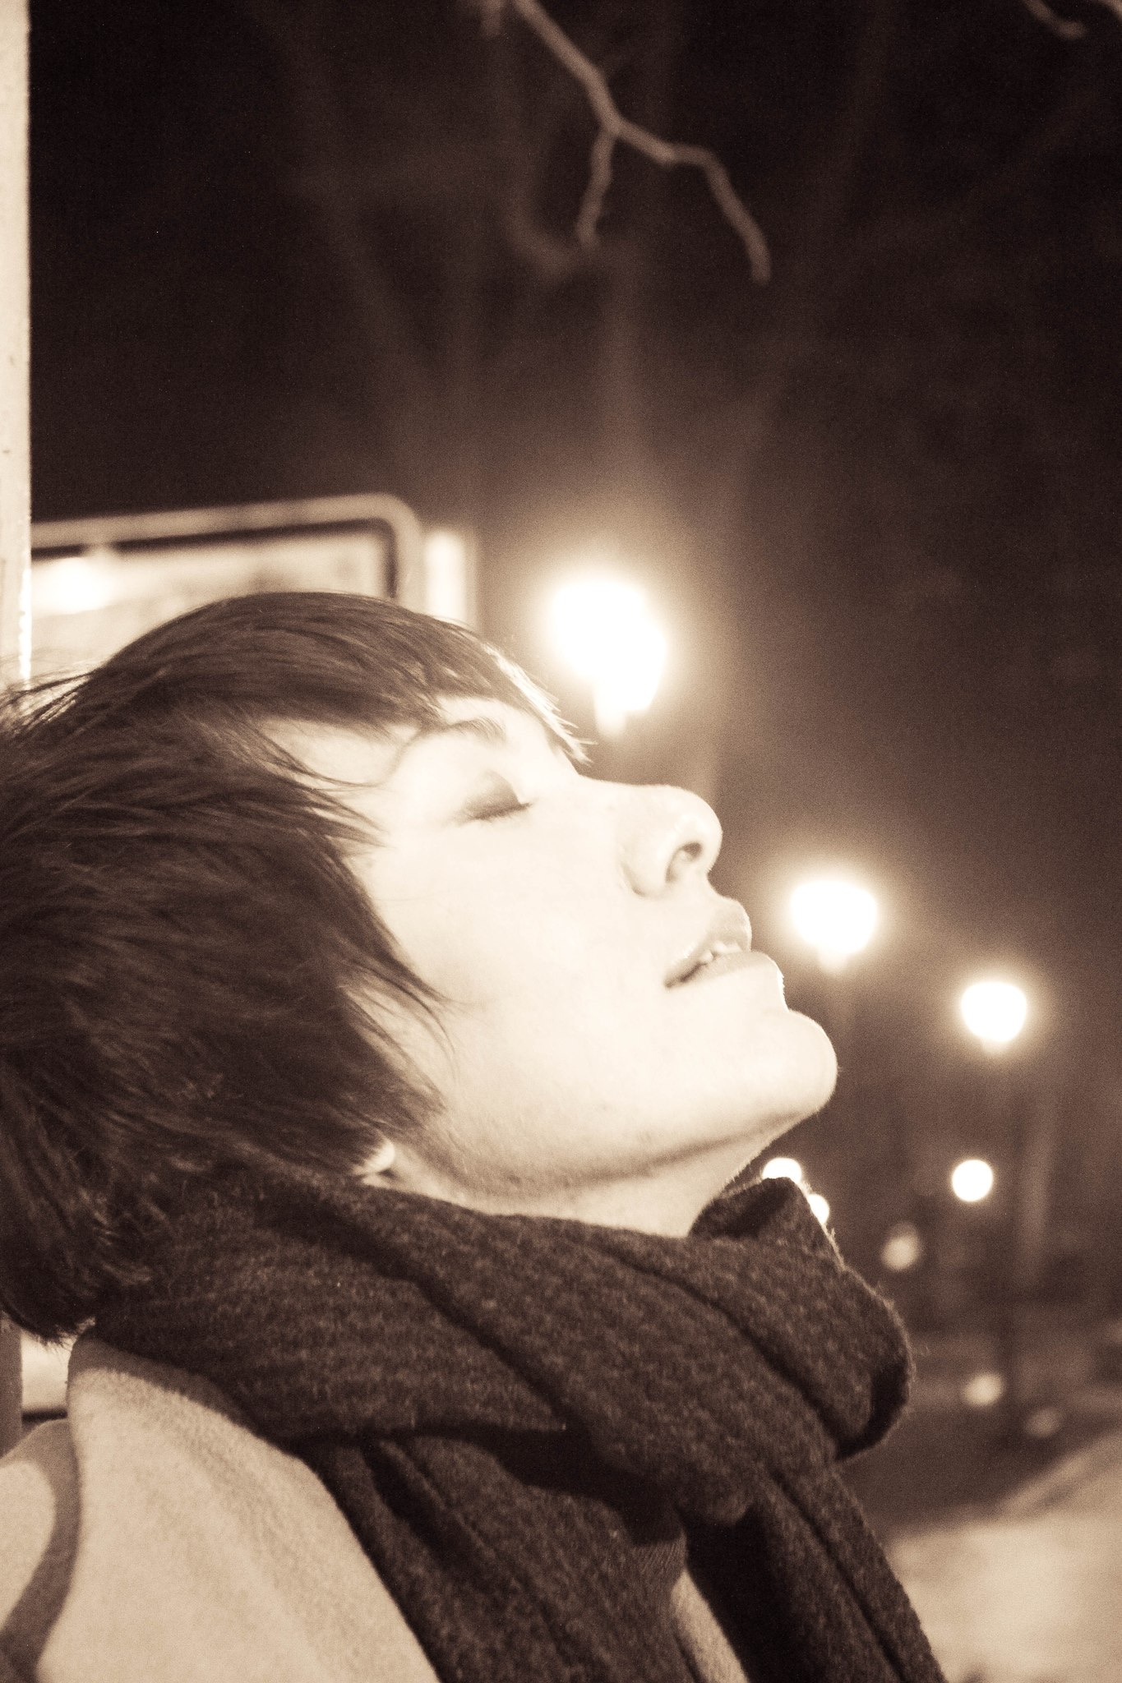
Ольга Иванова
Превосходно разбирается в украинской событийной и политической повестке дня;
Любит Украину, «Рыбу», котиков и Сашу Грэй;
Ольгу можно посылать на различные украинские кинофестивали, форумы, выставки. Откуда она будет делать интервью и репортажи.
На сайте: пишет интервью, делает репортажи с кинофестивалей и оригинальных мастер-классов (репортаж с ОДКФ или с мастер-класса по оральному сексу), фоторепортажи из Украины.

Slide 12
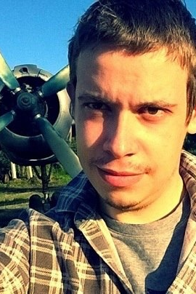
Дмитрий Карнаухов
Превосходно разбирается в индустрии компьютерных развлечений, лайф-хакинге, дизайне и бизнес-литературе;
Один из немногих людей, кто знает об известных российских разработчиках игр больше их самих;
Дима может писать об оригинальных компьютерных играх, современном дизайне, практические советы по выживанию в городском пространстве Перми, рецензии на бизнес-литературу от издательства «Манн, Иванов и Фербер».

Slide 13
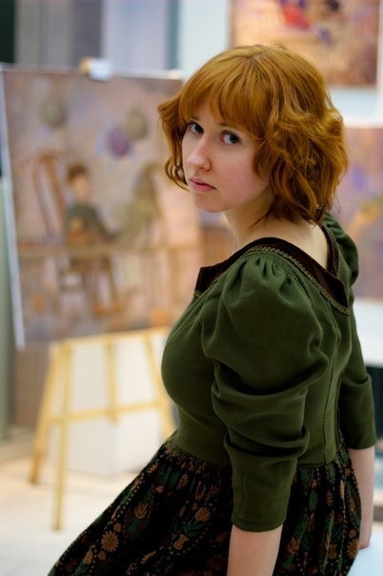
Евгения Шарецкая
Хорошо разбирается в современной моде и городском стиле;
Может писать аналитические статьи про моду и конкретно пермские её течения;
На сайте: писала о культуре ношения бабочек, о клечатых рубашках, о культуре ношения рюкзаков, об истории моды.

Slide 14
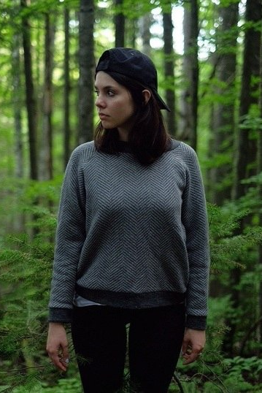
Нина Захарова
Наш очень классный иллюстратор и дизайнер.

Slide 15
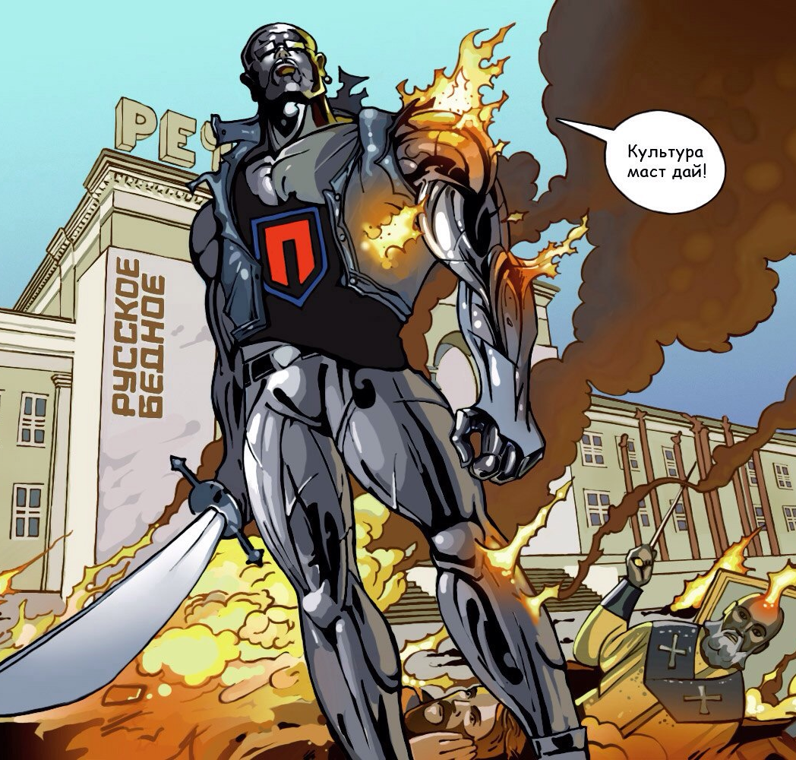
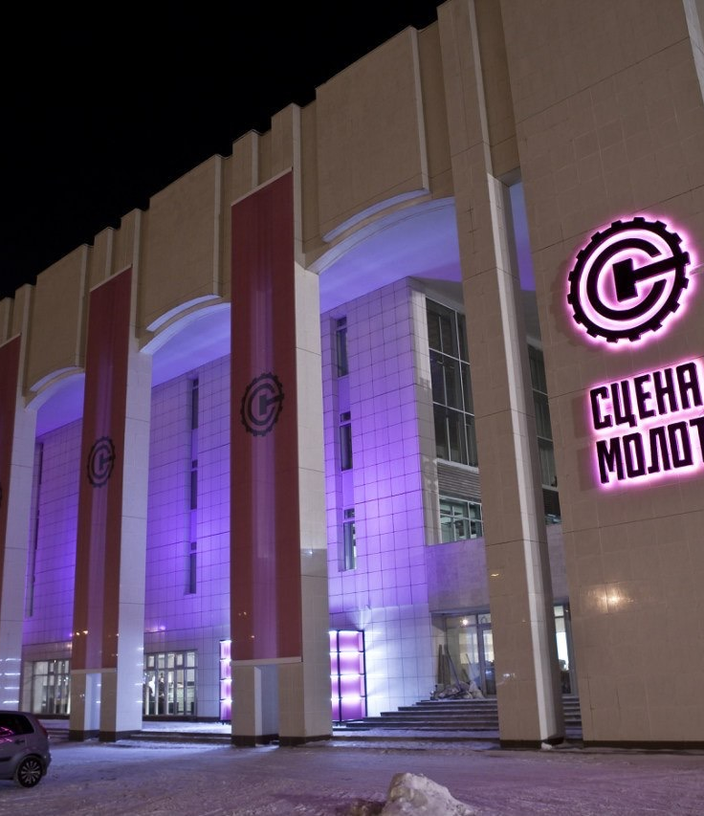
"Рыба" является информационным партнёром (некоторые организации)

Slide 16
"Рыба" является информационным партнёром (некоторые организации)

